Slide 1
11. 아두이노 활용 - 스피커 제어하기
강사 : 노태상

Slide 2
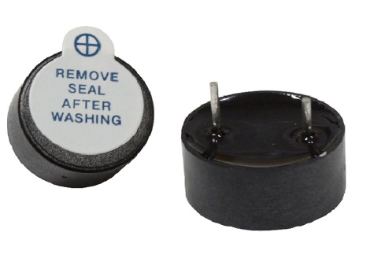
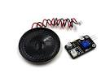
01. 멜로디 개요
아두이노 보드와 디지털 신호 출력으로 멜로디 재생을 합니다.
아두이노 멜로디 재생하기
피에조(piezo) 부저
스피커
피에조 효과를 이용한 소자로 간단히 말해 인가된 전압에 의해 진동하여 음을 재생하는 소자이다.
일반적으로 사용하는 스피커 보다 자기 손실이 적고 효율적으로 전기 에너지를 소리로 변환시킬 수 있어
휴대전화나 디지털 카메라에서 많이 사용된다
피에조 부저
스피커
두 제품은 모두 아두이노에서 출력되어진 신호를 소리로 바꿔주는 역할을 한다.

Slide 3
02. 음 출력
아두이노에서 음을 출력하는 방법을 이해합니다.
부저는 패시브 부저와 액티브 부저로 나눌 수 있다.
액티브 부저는 단일한 음을 만드는 간단한 장치이다.
사용방법도 쉬워서 단순히 전원을 넣어주면 소리가 나고 전원을 끊으면 소리가 끊긴다.
사용자가 출력되는 소리의 주파수를 선택할 수는 없다.
S(Signal 혹은 +) 라인 : 아두이노의 디지털 8번 핀
GND (혹은 -) 라인 : 아두이노의 GND
int speakerPin = 8;
void setup () {
pinMode (speakerPin, OUTPUT);
}
void loop () {
analogWrite (speakerPin, 255);
delay (50);
analogWrite (speakerPin, 0);
delay (10);
}

Slide 4
02. 음 출력
아두이노에서 음을 출력하는 방법을 이해합니다.
부저는 패시브 부저와 액티브 부저로 나눌 수 있다.
패시브 버저는 다양한 음을 출력할 수 있다. 대신 AC sound signal을 만들어 줘야 한다.
아두이노에서 사운드 신호를 만들기 위해서는 디지털 핀으로 빠르게 on/off 를 반복해 주는데
on/off 가 유지되는 시간에 의해 다른 소리가 생성되게 된다.
피에조 스피커나 패시브 버저를 다음과 같이 연결해 준다.
S(Signal 혹은 +)라인 : 아두이노 디지털 9번 핀
GND (혹은 -) 라인 : 아두이노의 GND
연결된 디지털 핀으로 on/off 를 빠르게 반복해 준다.
주의할 점은off 상태를 유지하는 시간이 출력하고자 하는 음에 따라 달라진다는 점이다.

Slide 5
02. 음 출력
아두이노에서 음을 출력하는 방법을 이해합니다.
부저는 패시브 부저와 액티브 부저로 나눌 수 있다.
int buzzer = 9 ;/ / setting controls the digital IO foot buzzer
void setup ()
{
pinMode (buzzer, OUTPUT) ;/ / set the digital IO pin mode, OUTPUT to output
}
void loop ()
{
unsigned char i, j ; / / define variables
while (1)
{
for (i = 0; i <80; i + +) / / outputs a frequency sound
{
digitalWrite (buzzer, HIGH) ;/ / send voice
delay (1) ;/ / Delay 1ms
digitalWrite (buzzer, LOW) ;/ / do not send voice
delay (1) ;/ / delay ms
}
for (i = 0; i <500; i + +) / / output to another frequency sound
{
digitalWrite (buzzer, HIGH) ;/ / send voice
delay (2) ;/ / delay 2ms
digitalWrite (buzzer, LOW) ;/ / do not send voice
delay (2) ;/ / delay 2ms
}
}
}

Slide 6
02. 음 출력
아두이노에서 음을 출력하는 방법을 이해합니다.
아두이노에는 음을 내기 위해서 50% 듀티 사이클과
지정된 주파수를 가지는 구형파(square wave)를 출력하는 함수가 존재한다.
듀티 사이클(duty cycle)은 기계 제어 방법 중 하나이다.
Pulse Width Modulation (PWM) 신호는 아날로그 신호를 디지털 형태로 나타낸 것이다.
디지털 신호에 대해서 주파수를 설정하고 pulse width (duty cycle)는 아날로그 신호의 진폭에 따라 변한다.
예를 들어서 아날로그 입력신호의 범위가 0V 에서 10V 일 경우,
아날로그 신호의 진폭이 1V일 경우 디지털신호의 pulse width (duty cycle)은 10%이고
아날로그신호의 진폭이 9V 인 경우 디지털신호의 pulse width (duty cycle)는 90% 이다.
아날로그신호의 진폭과 디지털 신호의 pulse width (duty cycle)의 관계는 어플리케이션에 따라 달라진다. PWM 신호는 측정및 제어 어플리케이션등 다방면에 사용된다.
특히 DC 모터제어에 많이 쓰이지만 펌프제어, 역학제어와 다른 기계분야에도 쓰인다.

Slide 7
02. 음 출력
아두이노에서 음을 출력하는 방법을 이해합니다.
PWM 신호를 사용할때 analogWrite 함수를 사용하여 제어를 하는게 일반적이다.
analogWrite 함수는 일정한 주파수(약 490Hz 또는 980Hz의 주파수)를 가지며 듀티 사이클을 제어하는 함수이다.
음을 출력할 때 사용되는 함수는 analogWrite의 원리와는 반대가 되는
일정한 듀티 사이클에 주파수를 변형시키는 함수이다.
간단히 듀티 사이클과 주파수의 관계를 설명하자면
듀티 사이클은 한 주기 내의 HIGH의 비율을 나타내는 것이고
주파수는 1초에 몇 번의 파형이 만들어지는가를 뜻하는 것이다.

Slide 8
02. 음 출력
아두이노에서 음을 출력하는 방법을 이해합니다.
구형파를 출력하는 함수가 바로 tone함수이다.
tone(pin, frequency, duration) noTone(pin)
tone 함수는 톤을 재생할 수 있는 피에조 부저나 스피커를 연결하여 사용할 수 있고 지속 시간을 지정하여 그 시간 동안 지정된 주파수를 가지는 구형파를 출력하는 함수이다.
만약 지속 시간이 지정되어 있지 않다면 noTone 함수가 호출될 때까지 출력이 계속된다.
위의 함수의 매개 변수에서 pin은 스피커나 피에조 부저가 연결되어 있는 데이터 핀 번호에 해당하고 frequency는 출력 할 주파수, duration은 출력을 지속할 시간을 뜻한다.
또한 tone 함수를 사용할 때 유의할 점은 톤을 재생할 때 특정 시간에는 하나의 톤만을 재생할 수 있다는 것이다. 즉, 한 번에 여러 핀을 이용하여 동시에 부저나 스피커를 울릴 수 없다는 것이다.
이미 다른 핀을 통해서 tone 함수가 재생 중이면 아무리 tone 함수를 호출하여도 아무런 소리를 들을 수 없으며, 동일한 핀을 통해 tone 함수를 다시 호출하면 새롭게 지정된 주파수 톤이 재생되는 방식이다.
간단히 스피커를 두 개를 동시에 사용할 수 없지만 한 개를 연속적으로 사용할 수는 있다는 말이다.

Slide 9
03. 음 주파수
아두이노에서 각 음에 맞는 주파수를 이해합니다.
#define NOTE_B0 31 #define NOTE_C1 33 #define NOTE_CS1 35 #define NOTE_D1 37 #define NOTE_DS1 39 #define NOTE_E1 41 #define NOTE_F1 44 #define NOTE_FS1 46 #define NOTE_G1 49 #define NOTE_GS1 52 #define NOTE_A1 55 #define NOTE_AS1 58 #define NOTE_B1 62 #define NOTE_C2 65 #define NOTE_CS2 69 #define NOTE_D2 73 #define NOTE_DS2 78 #define NOTE_E2 82 #define NOTE_F2 87 #define NOTE_FS2 93 #define NOTE_G2 98 #define NOTE_GS2 104 #define NOTE_A2 110 #define NOTE_AS2 117 #define NOTE_B2 123 #define NOTE_C3 131 #define NOTE_CS3 139 #define NOTE_D3 147 #define NOTE_DS3 156 #define NOTE_E3 165 | #define NOTE_F3 175 #define NOTE_FS3 185 #define NOTE_G3 196 #define NOTE_GS3 208 #define NOTE_A3 220 #define NOTE_AS3 233 #define NOTE_B3 247 #define NOTE_C4 262 #define NOTE_CS4 277 #define NOTE_D4 294 #define NOTE_DS4 311 #define NOTE_E4 330 #define NOTE_F4 349 #define NOTE_FS4 370 #define NOTE_G4 392 #define NOTE_GS4 415 #define NOTE_A4 440 #define NOTE_AS4 466 #define NOTE_B4 494 #define NOTE_C5 523 #define NOTE_CS5 554 #define NOTE_D5 587 #define NOTE_DS5 622 #define NOTE_E5 659 #define NOTE_F5 698 #define NOTE_FS5 740 #define NOTE_G5 784 #define NOTE_GS5 831 #define NOTE_A5 880 #define NOTE_AS5 932 | #define NOTE_B5 988 #define NOTE_C6 1047 #define NOTE_CS6 1109 #define NOTE_D6 1175 #define NOTE_DS6 1245 #define NOTE_E6 1319 #define NOTE_F6 1397 #define NOTE_FS6 1480 #define NOTE_G6 1568 #define NOTE_GS6 1661 #define NOTE_A6 1760 #define NOTE_AS6 1865 #define NOTE_B6 1976 #define NOTE_C7 2093 #define NOTE_CS7 2217 #define NOTE_D7 2349 #define NOTE_DS7 2489 #define NOTE_E7 2637 #define NOTE_F7 2794 #define NOTE_FS7 2960 #define NOTE_G7 3136 #define NOTE_GS7 3322 #define NOTE_A7 3520 #define NOTE_AS7 3729 #define NOTE_B7 3951 #define NOTE_C8 4186 #define NOTE_CS8 4435 #define NOTE_D8 4699 #define NOTE_DS8 4978
위 표는 각 음계별 주파수를 의미한다.

Slide 10
03. 음 주파수
아두이노에서 각 음에 맞는 주파수를 이해합니다.
위 표에서 빨간색으로 밑줄 친 부분이 기본적인 우리가 알고 있는 음계 부분이다.
C4에 해당하는 곳이 우리가 일반적으로 아는 ‘도’에 해당한다.
D4가 ‘레’ E4가 ‘미’ F4가 ‘파’ G4가 ‘솔’ A4가 ‘라’ B4가 ‘시’에 해당한다.
그 이전인 C3 계열이나 그 이후인 C5 계열은 한 음이 낮고 높음을 나타낸다.
CS, DS와 같은 부분은 피아노 건반의 검은 건반의 위치로 #을 표현하고 있다.

Slide 11
03. 음 주파수
아두이노에 스피커를 연결합니다.
스피커 연결은 저항 하나가 필요하며 스피커의 (+)극에 저항과 함께 아날로그 핀4번을 연결해 준다.
아두이노 보드의 다른 핀에 꽂아도 무방하다.
아래 샘플 스케치를 프로그래밍하여 빌드하고 업로드한다.

Slide 12
03. 음 주파수
아두이노에 스피커를 연결합니다.
int speakerPin = A4; // 데이터 핀 설정
char scale[] = {'C','D','E','F','G','A','B','c'}; // 피아노의 음계를 표현
// 각 음계의 주파수
int frequency[] = {262, 294, 330, 349, 392, 440, 494, 523};
byte count = sizeof(scale); // scale의 크기
// 멜로디
char melody[] = "CCGGAAGFFEEDDC GGFFEEDGGFFEED CCGGAAGFFEEDDC";
byte melodylen = sizeof(melody); // melody의 크기
void setup(){
pinMode(speakerPin, OUTPUT); // 스피커 핀을 출력으로 설정
}
void loop(){
for(int i = 0; i < melodylen; i++){ // 음계를 스피커로 출력
int duration = 250;
playmelody(melody[i], duration);
}
delay(5000);
}
void playmelody(char note_melody, int duration){ // 음계를 멜로디에 맞게 출력
for(int i = 0; i < count; i++){
if(scale[i] == note_melody)
tone(speakerPin, frequency[i], duration);
}
delay(duration);
}

Slide 13
03. 음 주파수
아두이노에 스피커를 연결합니다.
스케치 코드를 상세 설명이다.
먼저 scale(음계)에는 문자열로 C, D, E, F, G, A, B, c를 만든다.
이 문자열은 C4~C5까지의 음계를 뜻한다.
도, 레, 미, 파, 솔, 라, 시, 도인 것이다.
그리고 melody를 나타내는데, 반짝반짝 작은 별의 계이름을 그대로 옮겨 놓은 것이다.
물론 scale에 설정해 놓은 것과 마찬가지로 만든다.
다음으로 주파수를 설정한다.
주파수는 일반적인 음역대인 C4를 기준으로 C4에서 C5까지의 주파수이다.

Slide 14
03. 음 주파수
아두이노에 스피커를 연결합니다.
Loop 코드를 확인한다.
duration은 음의 길이를 설정해 놓은 변수다.
음의 길이는 아주 민감한 부분이라 원래라면 모든 음표마다 다른 음의 길이를 설정해야 하지만 여기서는 스피커를 켜 보는 것이 목적이기 때문에 4분 음표로 통일한다.
4분 음표의 경우 일반적으로 음 길이를 250ms로 사용한다.
4분 음표라면 음표 자리에 4를 넣고 8분 음표라면 8을 넣는다.
playmelody는 loop문 아래에 별도로 함수로 작성한다.
Playmelody 함수는 melody의 값을 받아와 scale에 저장되어 있는 각 음계와 비교하여 주파수를 찾아내어 tone 함수로 재생한다.
setup 윗부분에 선언되어 있는 scale과 frequency 함수의 내부에는 같은 순서로 도레미가 설정되어 있다.

Slide 15
03. 음 주파수
아두이노에 스피커를 연결합니다.
Loop 코드를 확인한다.
duration은 음의 길이를 설정해 놓은 변수다.
음의 길이는 아주 민감한 부분이라 원래라면 모든 음표마다 다른 음의 길이를 설정해야 하지만 여기서는 스피커를 켜 보는 것이 목적이기 때문에 4분 음표로 통일한다.
4분 음표의 경우 일반적으로 음 길이를 250ms로 사용한다.
4분 음표라면 음표 자리에 4를 넣고 8분 음표라면 8을 넣는다.
playmelody는 loop문 아래에 별도로 함수로 작성한다.
Playmelody 함수는 melody의 값을 받아와 scale에 저장되어 있는 각 음계와 비교하여 주파수를 찾아내어 tone 함수로 재생한다.
setup 윗부분에 선언되어 있는 scale과 frequency 함수의 내부에는 같은 순서로 도레미가 설정되어 있다.

Slide 16
04. 멜로디 예제
아두이노 멜로디 예제입니다.
/* Play Melody
* -----------
*
* Program to play a simple melody
*
* Tones are created by quickly pulsing a speaker on and off
* using PWM, to create signature frequencies.
*
* Each note has a frequency, created by varying the period of
* vibration, measured in microseconds. We'll use pulse-width
* modulation (PWM) to create that vibration.
* We calculate the pulse-width to be half the period; we pulse
* the speaker HIGH for 'pulse-width' microseconds, then LOW
* for 'pulse-width' microseconds.
* This pulsing creates a vibration of the desired frequency.
*
* (cleft) 2005 D. Cuartielles for K3
* Refactoring and comments 2006 clay.shirky@nyu.edu
* See NOTES in comments at end for possible improvements
*/

Slide 17
04. 멜로디 예제
아두이노 멜로디 예제입니다.
// TONES ==========================================
// Start by defining the relationship between
// note, period, & frequency.
#define c 3830 // 261 Hz
#define d 3400 // 294 Hz
#define e 3038 // 329 Hz
#define f 2864 // 349 Hz
#define g 2550 // 392 Hz
#define a 2272 // 440 Hz
#define b 2028 // 493 Hz
#define C 1912 // 523 Hz
// Define a special note, 'R', to represent a rest
#define R 0
// SETUP ============================================
// Set up speaker on a PWM pin (digital 9, 10 or 11)
int speakerOut = 9;
// Do we want debugging on serial out? 1 for yes, 0 for no
int DEBUG = 1;
void setup() {
pinMode(speakerOut, OUTPUT);
if (DEBUG) {
Serial.begin(9600); // Set serial out if we want debugging
}
}

Slide 18
04. 멜로디 예제
아두이노 멜로디 예제입니다.
// MELODY and TIMING =======================================
// melody[] is an array of notes, accompanied by beats[],
// which sets each note's relative length (higher #, longer note)
int melody[] = { C, b, g, C, b, e, R, C, c, g, a, C };
int beats[] = { 16, 16, 16, 8, 8, 16, 32, 16, 16, 16, 8, 8 };
int MAX_COUNT = sizeof(melody) / 2; // Melody length, for looping.
// Set overall tempo
long tempo = 10000;
// Set length of pause between notes
int pause = 1000;
// Loop variable to increase Rest length
int rest_count = 100; //<-BLETCHEROUS HACK; See NOTES
// Initialize core variables
int tone_ = 0;
int beat = 0;
long duration = 0;
// PLAY TONE ==============================================
// Pulse the speaker to play a tone for a particular duration
void playTone() {
long elapsed_time = 0;
if (tone_ > 0) { // if this isn't a Rest beat, while the tone has
// played less long than 'duration', pulse speaker HIGH and LOW
while (elapsed_time < duration) {
digitalWrite(speakerOut,HIGH);
delayMicroseconds(tone_ / 2);

Slide 19
04. 멜로디 예제
아두이노 멜로디 예제입니다.
// DOWN
digitalWrite(speakerOut, LOW);
delayMicroseconds(tone_ / 2);
// Keep track of how long we pulsed
elapsed_time += (tone_);
}
}
else { // Rest beat; loop times delay
for (int j = 0; j < rest_count; j++) { // See NOTE on rest_count
delayMicroseconds(duration);
}
}
}
// LET THE WILD RUMPUS BEGIN =============================
void loop() {
// Set up a counter to pull from melody[] and beats[]
for (int i=0; i<MAX_COUNT; i++) {
tone_ = melody[i];
beat = beats[i];
duration = beat * tempo; // Set up timing
playTone();
// A pause between notes...
delayMicroseconds(pause);

Slide 20
04. 멜로디 예제
아두이노 멜로디 예제입니다.
if (DEBUG) { // If debugging, report loop, tone, beat, and duration
Serial.print(i);
Serial.print(":");
Serial.print(beat);
Serial.print(" ");
Serial.print(tone_);
Serial.print(" ");
Serial.println(duration);
}
}
}.

Slide 21
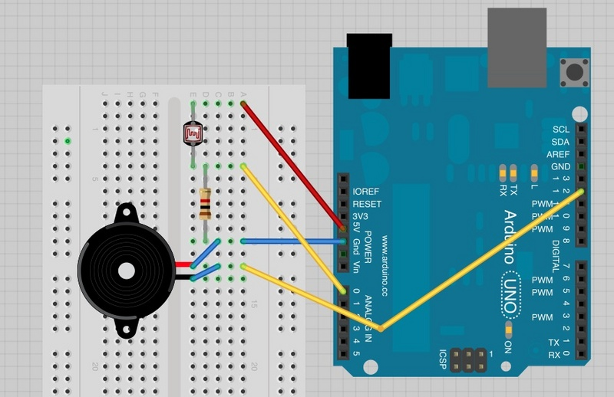
05. 빛과 멜로디 예제
아두이노 빛과 멜로디 예제입니다.
조도 센서에 따라 멜로디를 출력하는 예제이다.

Slide 22
05. 빛과 멜로디 예제
아두이노 빛과 멜로디 예제입니다.
조도 센서에 따라 멜로디를 출력하는 예제이다.
int speakerPin = 12;
int photocellPin = 0;
void setup()
{
}
void loop()
{
int reading = analogRead(photocellPin);
int pitch = 200 + reading / 4;
tone(speakerPin, pitch);
}
단순히 A0에서 조도값인 아날로그 값(0~700)을 읽어서 4로 나눈 뒤 200을 더하여 제일 낮은 주파수를 200Hz로 만들고 플레이 시키는 코드이다. 주파수대역은 200Hz~370Hz가 되게 된다.

Slide 23
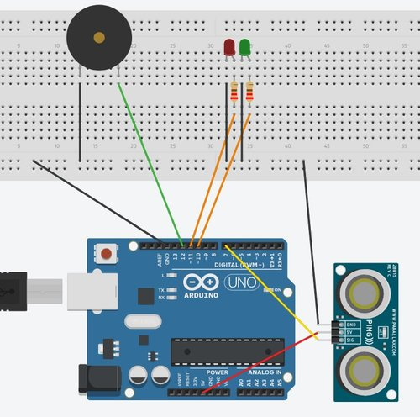
05. 빛과 멜로디 예제
거리 경보장치 응용 예제입니다.
준비물 : 초음파센서3핀 1개, led 2개, 저항 220옴 2개, 피에조부저 1개, 아두이노우노, 뻥판
초음파센서로 거리가 50cm미만이면 위험상태(red led 켜고, 피에조부저 경보음)와 안전상태(green led 켜기)를 표현한다

Slide 24
05. 빛과 멜로디 예제
거리 경보장치 응용 예제입니다.
초음파센서로 거리가 50cm미만이면 위험상태(red led 켜고, 피에조부저 경보음)와 안전상태(green led 켜기)를 표현한다. .
준비물 : 초음파센서3핀 1개, led 2개, 저항 220옴 2개, 피에조부저 1개, 아두이노우노, 뻥판

Slide 25
05. 빛과 멜로디 예제
거리 경보장치 응용 예제입니다.
장애물과의 거리가 50cm미만일때 경보음과 Red Led에 불이 들어오고 위험을 알리고, 50cm이상일때 Green Led에 불이 들어오고 안전상태를 표현
void setup() {
pinMode(11, OUTPUT);
pinMode(10, OUTPUT);
}
void loop() {
pinMode(7,OUTPUT); //7번핀 출력모드로
digitalWrite(7, LOW);
delayMicroseconds(2);
digitalWrite(7,HIGH);
delayMicroseconds(10);
digitalWrite(7,LOW);
pinMode(7,INPUT); //7번핀 입력모드로
float duration = pulseIn(7, HIGH);
float distance = duration / 57.5;

Slide 26
05. 빛과 멜로디 예제
거리 경보장치 응용 예제입니다.
장애물과의 거리가 50cm미만일때 경보음과 Red Led에 불이 들어오고 위험을 알리고, 50cm이상일때 Green Led에 불이 들어오고 안전상태를 표현
if(distance < 50){ //50cm 미만 경보발동
digitalWrite(11, HIGH);
digitalWrite(10, LOW);
tone(12,523,1000/8); // 도음으로 8분음표(음길이)
delay(1000/4*1.30);
noTone(12);
} else{ //50cm 이상 안정거리
digitalWrite(11, LOW);
digitalWrite(10, HIGH);
}
}

Slide 27
감사합니다.

